Slide 1
ИСТОРИЈА 6. РАЗРЕД
ХЕЛЕНИСТИЧКО ДОБА И ЊЕГОВА КУЛТУРА
Миран Пељић, ЈУ Основна школа „Вук Караџић“ Теслић

Slide 2
УСПОН СТАРЕ МАКЕДОНИЈЕ
Пелепонески ратови толико су ослобали грчке полисе да су они средином 4. вијека п.н.е. морали признати власт сусједне државе, која је продирала са сјевера – Старе Македоније.

Slide 3
Нова држава се налазила у сливу ријеке Бистрице, Вардара и Струме.

Slide 4
ФИЛИП II (359-336. године п.н.е.)
Македонски краљ Филип II, успио је да уједини македноска племена и створи моћну државу, реорганизацијом војске и изградњом морнарице. Филип II је намјеравао да уједини Македонију и Грчку против Персије, а онима који крену у рат обећао је богат плијен.
Захваљујући новом начину ратовања у сукобу са грчким полисима, Филип II односи побједу за побједом, те га све грчке државе послије битке код ХЕРОНЕЈЕ 338. године п.н.е. признају за свога владара.

Slide 5
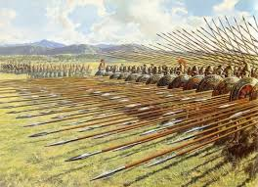
ФИЛИП II, је у сукобима користио постројавање војске у виду потковице тзв. ФАЛАНГЕ што је изазивало код противника изненађење, страх, панику и предају.

Slide 6
АЛЕКСАНДАР ВЕЛИКИ
Филип II је убијен 336. године п.н.е. Насљеђује га син Александар III, познатији у историји као Александар Велики.
Преузевши престо одмах је угушио побуне у неким грчким полисима и за кратко вријеме створио моћну војску. Око 35.000 војника под Александровом командом прешло је Дарданеле и поразило Персијанце на ријеци ГРАНИК 334. године п.н.е. чиме је постао господар Мале Азије.
Године 333. п.н.е. поново се сукобио код ИСА (у Сирији), нанио им тежак пораз и освојио Феникију, Палестину и Египат. На ушћу Нила саградио је прву од бројних градова Александрија. Коначну побједу над персијским царем Даријем III однио је код ГАУГАМЕЛЕ 331. године п.н.е. Након свега освојио је Персијско царство.

Slide 7
Приче о богатству Индије, подстакле су га да крене у поход 327. године п.н.е. Стигао је до ријеке Инд, али је због преморености војске вишегодишњим ратовањем, био приморан да се врати у Вавилон, односно на подручје Месопотамије. Прерана смрт 323. године п.н.е. омела га је у даљим освајањима. Александар Велики се сматра за једног од најуспјешних војних команданата историје.
Након Александрове смрти, његова се држава распала на више дјелова: грчко-македонску, сиријску и египатску, као и низ малих државица.

Slide 8
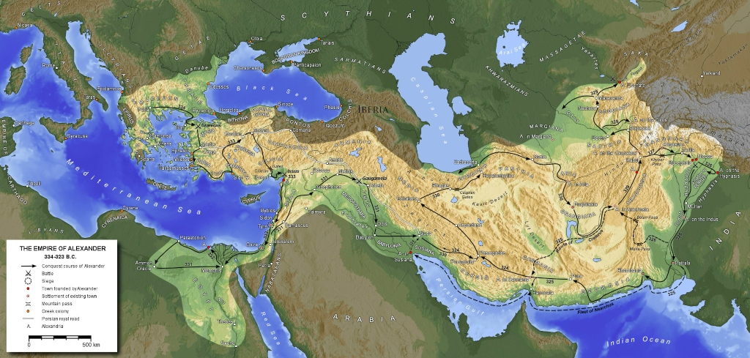
Освајања Александра Великог

Slide 9
ХЕЛЕНИСТИЧКА КУЛТУРА
Ширењем Александрових освајања према истоку, ширила се и грчка култура. Мијешањем и зближавњем становништва, размјеном привредних добара и упознавањем различитих култура настаје нова култура – ХЕЛЕНИСТИЧКА, која је настала стапањем култура грка и Истока.
Доба хеленизма, је доба техничког напретка. Усавршена су средства за рад, као и систем за наводњавање, граде се и оснивају градови од којих неки имају и близу милион становника као Александрија. Ту су се најбољи научници тадашњег свијета састајали и унапређивали науку. Научници тога доба већ су оспоравали стара учења да је Земља равна плоча и доказивали су да се окреће око Сунца. Чувени научници тога доба били су АРХИМЕД, ЕУКЛИД, ЕРАТОСТЕН, ПТОЛОМЕЈ..
Вајари су приказивали портрете краљева,познатих личности , али и обичних људи. Најпознатији вајар је ЛИСИП. Куће су украшаване новом техником од разнобојних каменчића – МОЗАИК. Грчки језик је постао спона између истока и запада.

Slide 10
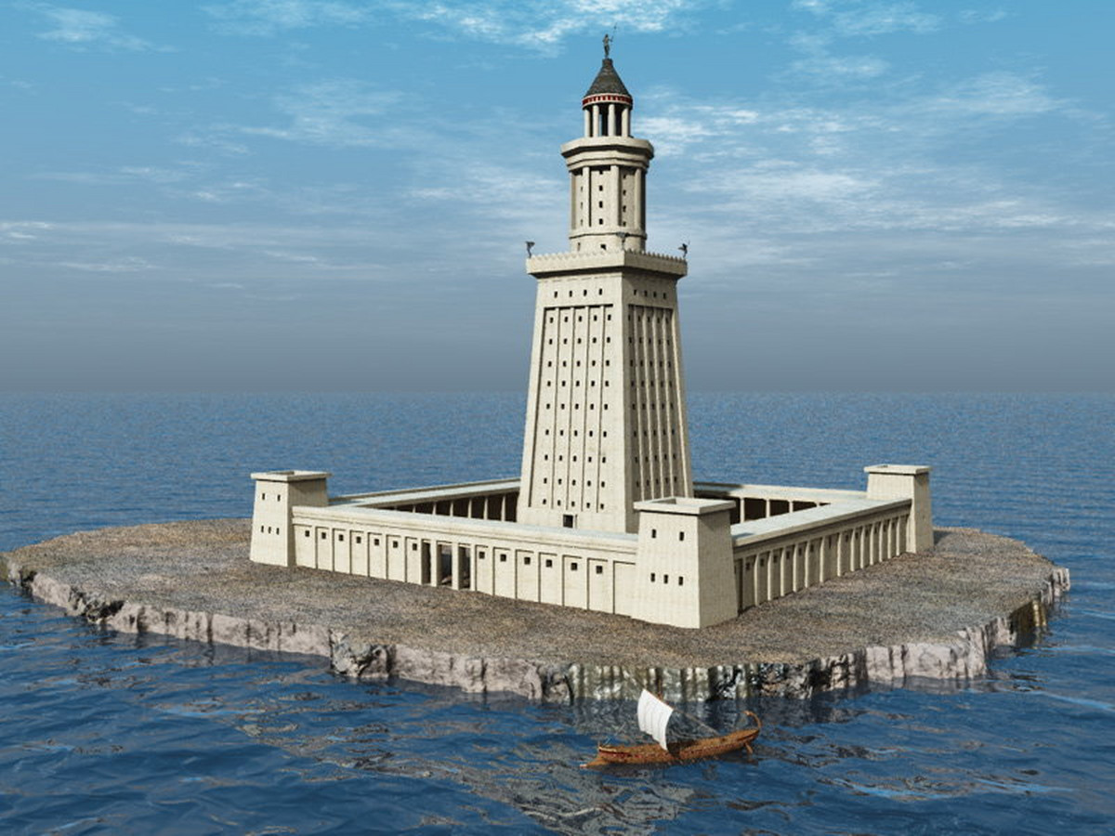
Мозаик Александра Великог
Фарос у Александрији

Slide 11
ХВАЛА НА ПАЖЊИ

